Slide 1
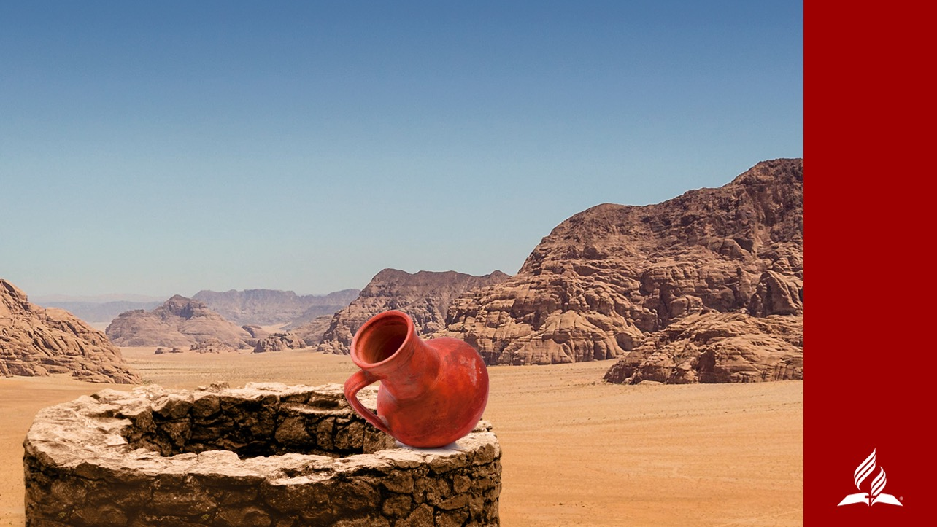
Пойдите и посмотрите на Спасителя мира
Проповедь подготовлена
Отделом женского служения
Южноамериканского дивизиона
Автор пастор Дави Фрэнка
Notes:
Пойдите и посмотрите на Спасителя мира.
Отрывок из Писания: Ин. 4:28-30, 39-42

Slide 2
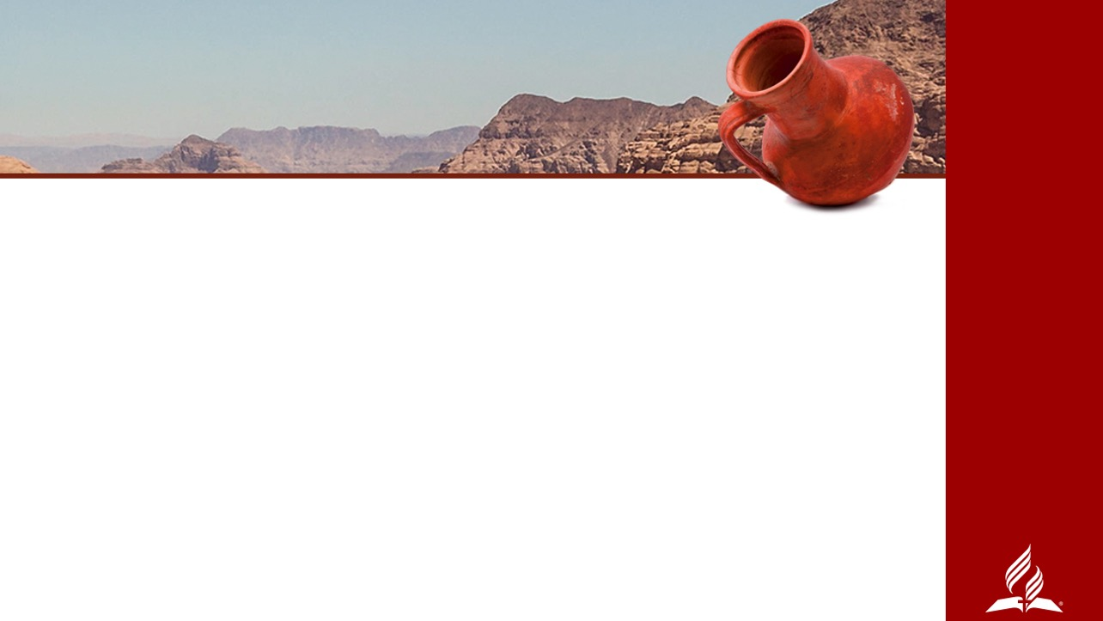
«ГДЕ ЖИВЕШЬ?»
Что же им было нужно? Попросили ли они Его произнести самую лучшую евангельскую проповедь или провести библейский урок? Может быть, они попросили Его показать им удостоверение служителя или диплом богословской семинарии, или даже Его родословную? Нет!
Они хотели познакомиться с Ним, поэтому ответили так: «Где живешь?» (ст. 38). Ученики поняли, что самый лучший способ узнать человека – провести с ним время, задавать вопросы, услышать истории, находиться рядом с ним в его окружении.
Notes:
ВСТУПЛЕНИЕ
В первой главе Евангелия от Иоанна говорится, что когда двое учеников Иоанна Крестителя услышали его слова: «Вот Агнец Божий!» (Ин. 1:36), они последовали за человеком, на которого указал Иоанн. Когда Иисус обернулся и увидел, что за ним идут двое мужчин, Он спросил: «Что вам надобно?» (ст. 38).
Что же им было нужно? Попросили ли они Его произнести самую лучшую евангельскую проповедь или провести библейский урок? Может быть, они попросили Его показать им удостоверение служителя или диплом богословской семинарии, или даже Его родословную? Нет!
Они хотели познакомиться с Ним, поэтому ответили так: «Где живешь?» (ст. 38). Ученики поняли, что самый лучший способ узнать человека – провести с ним время, задавать вопросы, услышать истории, находиться рядом с ним в его окружении.

Slide 3
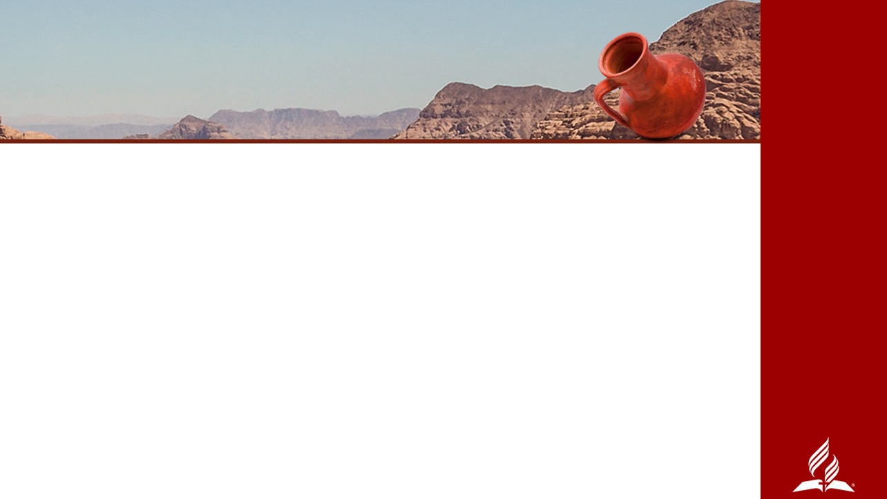
Он ответил: «Пойдите и увидите».
Эта встреча изменила учеников. Андрей сразу же позвал своего брата на встречу с Мессией.
Он не давал Симону никаких указаний и не отправил его искать Иисуса в одиночку. Андрей сам привел Симона к Иисусу.
Notes:
Он ответил: «Пойдите и увидите» (ст. 39).
Эта встреча изменила учеников. Андрей сразу же позвал своего брата на встречу с Мессией. Он не давал Симону никаких указаний и не отправил его искать Иисуса в одиночку. Андрей сам привел Симона к Иисусу.
В следующем отрывке 1 главы Евангелия от Иоанна говорится о том, как Филипп встретил Иисуса. Филипп сразу же находит своего друга Нафанаила и говорит ему: «Мы нашли [Мессию] ... Иисуса из Назарета» (ст. 45). Затем Филипп приводит Нафанаила к Иисусу, сказав своему другу «пойди и посмотри» (ст. 46).
В 4 главе Евангелия от Иоанна записана история о женщине из Самарии, которая встретила Иисуса у колодца, и ее жизнь тоже изменилась после этой встречи. Несмотря на то, что она была необразованной, живущей во грехе и только что познакомилась с Истиной, она побежала, чтобы рассказать своим знакомым и пригласить их пойти, посмотреть на человека, с которым встретилась. Затем она привела их к Иисусу, Спасителю мира.

Slide 4
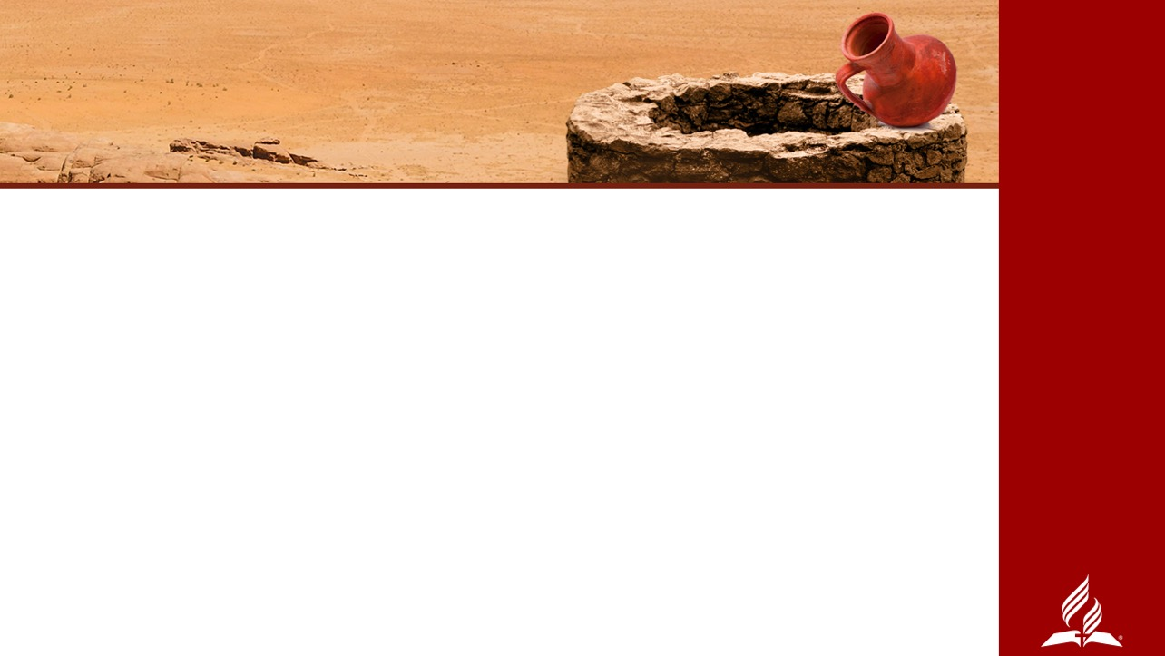
Сегодня, когда мы говорим о женщинах и благодарим их за служение, мы извлечем уроки из истории о женщине самарянке -–удивительной женщине, имя которой даже не записано в Писании.
Мы узнаем, что каждый из нас: мужчина, женщина и ребенок – могут сделать то, что сделала самарянка, что сделал Филипп, Андрей и Иисус.
Неважно, где мы живем, мы можем пригласить членов своей семьи, друзей и соседей ПОЙТИ И ПОСМОТРЕТЬ на Иисуса!
Notes:
Сегодня, когда мы говорим о женщинах и благодарим их за служение, мы извлечем уроки из истории о женщине самарянке -–удивительной женщине, имя которой даже не записано в Писании. Мы узнаем, что каждый из нас: мужчина, женщина и ребенок – могут сделать то, что сделала самарянка, что сделал Филипп, Андрей и Иисус. Неважно, где мы живем, мы можем пригласить членов своей семьи, друзей и соседей ПОЙТИ И ПОСМОТРЕТЬ на Иисуса!

Slide 5
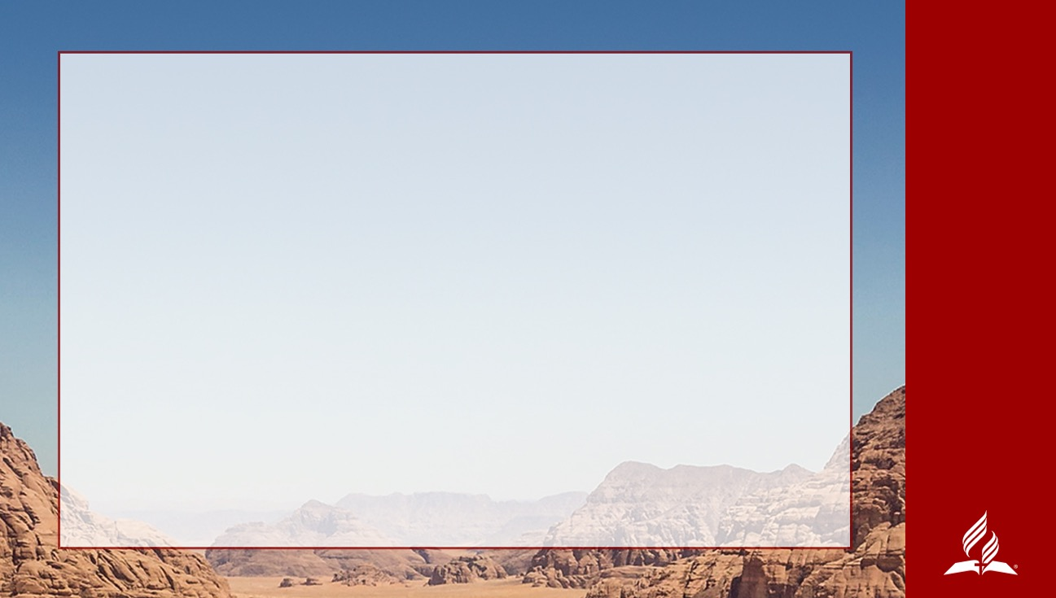
THE WOMAN AT THE WELL
«28 Тогда женщина оставила водонос свой и пошла в город, и говорит людям: 29 пойдите, посмотрите Человека, Который сказал мне все, что я сделала: не Он ли Христос? 30 Они вышли из города и пошли к Нему».
«39 И многие Самаряне из города того уверовали в Него по слову женщины, свидетельствовавшей, что Он сказал ей все, что она сделала. 40 И потому, когда пришли к Нему Самаряне, то просили Его побыть у них; и Он пробыл там два дня. 41 И ещё большее число уверовали по Его слову.
42 А женщине той говорили: уже не по твоим речам веруем, ибо сами слышали и узнали, что Он — истинно Спаситель мира, Христос».
Ин. 4: 28-30 и 39-42
Notes:
ЖЕНЩИНА У КОЛОДЦА
Это знакомая нам история, мы прочтем лишь отрывок 4 главы Евангелия от Иоанна. Я прочту тексты с 28 по 30 и с 39 по 42.
«28 Тогда женщина оставила водонос свой и пошла в город, и говорит людям:
29 пойдите, посмотрите Человека, Который сказал мне все, что я сделала: не Он ли Христос?
30 Они вышли из города и пошли к Нему».
«39 И многие Самаряне из города того уверовали в Него по слову женщины, свидетельствовавшей, что Он сказал ей все, что она сделала.
40 И потому, когда пришли к Нему Самаряне, то просили Его побыть у них; и Он пробыл там два дня.
41 И ещё большее число уверовали по Его слову.
42 А женщине той говорили: уже не по твоим речам веруем, ибо сами слышали и узнали, что Он — истинно Спаситель мира, Христос».

Slide 6
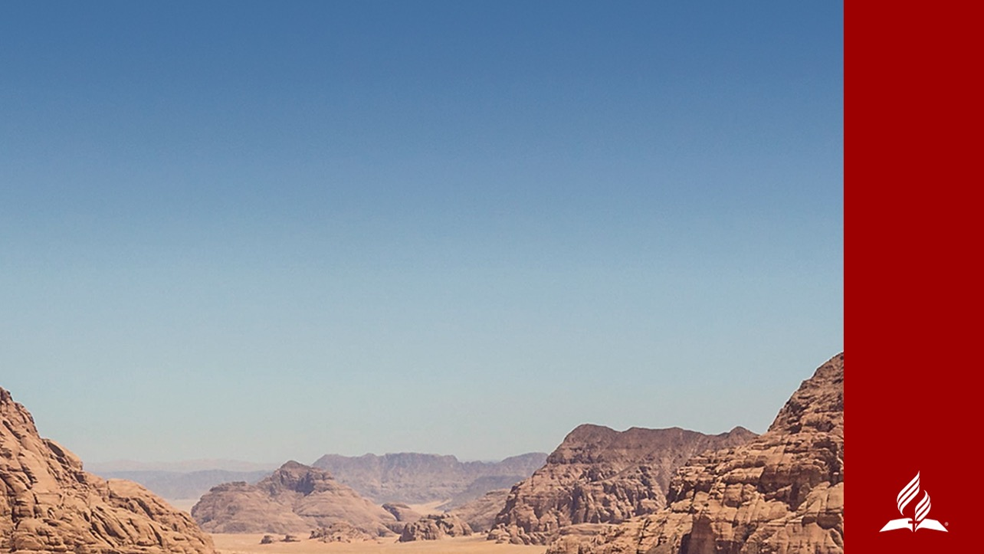
История о женщине у колодца говорит нам о том, что для проповеди благой вести об Иисусе не нужно быть идеальными, не нужно знать все и не нужно отправляться в дальние страны.
МЫ МОЖЕМ ПОЙТИ
Notes:
Самарянка отправилась за водой к колодцу Иакова в полдень. Она думала, что будет там одна, но прийдя, увидела человека, сидящего у колодца. Обычно ее дни проходили впосле предсказуемо. Но этот поход за водой стал особенным. И человек этот не был обычным человеком. Этот день выбился из череды обычных дней. С момента встречи с Иисусом эта женщина уже не была прежней.
И мы изменяемся, когда подобно самарянке, встречаемся с Иисусом. Когда Он отправляет нас исполнить миссию «Пойди, позови мужа твоего» (Ин. 4:16) или «Пойди, расскажи членам своей семьи, своим друзьям и всем, кого ты встретишь», мы можем поступить так, как самарянка. Мы можем рассказать людям о том, как Иисус изменил нас.
МЫ МОЖЕМ ПОЙТИ
Кто-то может спросить: «Я? Как я могу это сделать?» Другой возразит: «Я ведь не изучал богословие». Третий скажет: «Я не могу уехать куда-то, чтобы стать миссионером». Многие про себя подумают: «В моей жизни так много проблем, что мне нечего рассказать людям». Немногие могут признаться: «Я недостаточно посвященный человек». Некоторые даже могут отказаться: «Я не верю в то, что Бог призвал меня к исполнению миссии».
История о женщине у колодца говорит нам о том, что для проповеди благой вести об Иисусе не нужно быть идеальными, не нужно знать все и не нужно отправляться в дальние страны.

Slide 7

1. Для того, чтобы проповедовать, нам не нужно . . . быть совершенными
Самарянка не была идеальной. Тот факт, что она приходила за водой тогда, когда не могла встретиться у колодца с другими женщинами, говорит нам о том, что она была далека от идеала. Слова Иисуса о ее семейной жизни показывают, что она не соблюдала закон Божий.
Но величайшим доказательством пустоты в ее сердце был вопль ее жаждущей души
«Господин! дай мне этой воды, чтобы мне не иметь жажды и не приходить сюда черпать» (ст. 15)
Notes:
Для того, чтобы проповедовать, нам не нужно . . . БЫТЬ СОВЕРШЕННЫМИ
Самарянка не была идеальной. Тот факт, что она приходила за водой тогда, когда не могла встретиться у колодца с другими женщинами, говорит нам о том, что она была далека от идеала. Слова Иисуса о ее семейной жизни показывают, что она не соблюдала закон Божий. Но величайшим доказательством пустоты в ее сердце был вопль ее жаждущей души
«Господин! дай мне этой воды, чтобы мне не иметь жажды и не приходить сюда черпать» (ст. 15)

Slide 8
Ее неидеальная жизнь не стала оправданием,
а, наоборот, стала самой сутью ее вести.
«Пойдите, посмотрите на Человека, Который сказал мне все, что я сделала!» (ст. 29).
Для того, чтобы проповедовать нашему миру,
НАМ НЕ НУЖНО быть идеальными.
Notes:
Самарянка жила во грехе. Ее сердце было охвачено виной. Совесть ее осуждала. Косые взгляды других людей наносили раны ее душе. Отправиться к колодцу тогда, когда там находились другие женщины, означало не просто испытать стыд, но еще и унижение. День за днем она размышляла о смысле своей жизни. Ее жажду нельзя было утолить водой. Она жаждала любви, мира, свободы, радостной жизни!
Если бы нам пришлось выбирать человека для миссионерского служения, человека, который бы поехал туда, где еще не проповедано Евангелие, мы бы не выбрали эту женщину. Даже она сама не подумала бы о том, чтобы присоединиться к членам своей общины для участия в евангельском проекте. Однако, она начала рассказывать о своем опыте сразу после встречи с Иисусом. Люди, которым она рассказывала, еще не знали Иисуса, они были знакомы только с ней. Ее жизнь не стала идеальной, но когда она встретила совершенного человека, то изменилась и стала другой.
Ее неидеальная жизнь не стала оправданием, а, наоборот, стала самой сутью ее вести.
«Пойдите, посмотрите Человека, Который сказал мне все, что я сделала» (ст. 29).
Для того, чтобы проповедовать нашему миру, нам не нужно быть идеальными.

Slide 9
2. Для того, чтобы проповедовать, нам не нужно . . . знать все
Самарянка не знала всего что нужно о религии. Она только что встретилась с Равви и у нее были вопросы по Библии. Она не знала, как правильно поклоняться Богу. И несмотря на то, что она ожидала пришествия Мессии, она не была готова к сегодняшней встрече с Ним.
«Знаю, что придёт Мессия, то есть Христос; когда Он придёт, то возвестит нам все». (ст. 25).
Notes:
2. Для того, чтобы проповедовать, нам не нужно. . . знать все
Самарянка не знала всего, что нужно о религии. Она только что встретилась с Равви и у нее были вопросы по Библии. Она не знала, как правильно поклоняться Богу. И несмотря на то, что она ожидала пришествия Мессии, она не была готова к сегодняшней встрече с Ним.
«Знаю, что придёт Мессия, то есть Христос; когда Он придёт, то возвестит нам все». (ст. 25).

Slide 10
Нам не нужно знать все об Иисусе, нам только нужно сделать так, чтобы о Нем узнали другие люди.
«Пойдите, посмотрите Человека, не Он ли Христос?” (ст. 29).
Для того, чтобы проповедовать нашему миру,
НАМ НЕ НУЖНО ЗНАТЬ ВСЕ.
Notes:
В дополнение к тому, что наши несовершенные жизни являются оправданием для того, чтобы не идти и не проповедовать миру, недостаток знаний или умений также является оправданием. «Я не знаю, как проводить уроки по изучению Библии!», «Я человек скромный, я стесняюсь говорить с людьми!», «Я не так хорошо знаю Библию!», «Я слишком стар для этого», «Я слишком молод для этого!». Кто из нас слышал или произносил подобный фразы? Мы используем свои ограничения в качестве ограничения своего участия в служении.
Вот все, что нам нужно знать об Иисусе: Он знает о нас все и все еще любит нас. Значение имеет не то, сколько мы знаем, а то, насколько наши знания влияют на нашу жизнь.
Нам не нужно знать все об Иисусе, нам только нужно сделать так, чтобы о Нем узнали другие люди.
«Пойдите, посмотрите Человека не Он ли Христос» (ст. 29).
Для того, чтобы проповедовать нашему миру, нам не нужно знать все.

Slide 11
3. Для того, чтобы проповедовать,
НАМ НЕ НУЖНО. . . ОТПРАВЛЯТЬСЯ
В ДАЛЬНИЕ СТРАНЫ
Влияние вести и присутствие Иисуса побудило самарянку оставить свое бремя у Его ног. Она оставила кувшин с водой и сразу же вернулась домой. Бежала ли она туда в страхе? Нет! Она бежала, ощущая свободу. Она бежала домой, в свое селение, свободная от бремени и приглашала людей пойти с ней к колодцу.
Notes:
3. Для того, чтобы проповедовать, нам не нужно . . . отправляться в дальние страны
Влияние вести и присутствие Иисуса побудило самарянку оставить свое бремя у Его ног. Она оставила кувшин с водой и сразу же вернулась домой. Бежала ли она туда в страхе? Нет! Она бежала, ощущая свободу. Она бежала домой, в свое селение, свободная от бремени и приглашала людей пойти с ней к колодцу.
Сначала она рассказала об Иисусе дома, прийдя к своему «мужу». Затем рассказала об Иисусе своим соседям. В конце концов, засвидетельствовала всему городу.
Больше всего самарянка переживала о том, как привести людей к Иисусу. А ученики больше всего переживал о том, как принести хлеб Иисусу, Хлебу Жизни.
«Они вышли из города и пошли к Нему. Между тем ученики просили Его, говоря: Равви! Ешь». (ст. 30, 31).

Slide 12
Но нам нужно позволить Иисусу использовать нашу измененную жизнь, чтобы изменить жизни членов нашей семьи, друзей и соседей.
«И многие самаряне из города того уверовали в Него по слову женщины свидетельствовавшей» (ст. 39).
ЧТОБЫ ПРОПОВЕДОВАТЬ НАШЕМУ МИРУ,
НАМ НЕ НУЖНО ОТПРАВЛЯТЬСЯ
В ДАЛЬНИЕ СТРАНЫ.
Notes:
Братья и сестры, величайший центр влияния для каждого из нас – это наше общение с членами семьи и соседями. Они наблюдают за нами. Они знают нас. Мы проповедуем своей жизнью. Они могут понять, что если у Иисуса есть власть изменить нашу сложную и запутанную жизнь, Он также сможет изменить их сложные и запутанные жизни.
Самая большая сложность для нас, когда нам нужно отправиться на неохваченную евангелием территорию, состоит в том же оправдании, которое мы используем, чтобы избежать участия в служении местной общины. «Двери не открываются», «Здесь слишком много людей с черствым сердцем», «Здесь живут мирские, светские люди». Эти препятствия представляются барьерами для проповеди Евангелия.
Но нам нужно позволить Иисусу использовать нашу измененную жизнь, чтобы изменить жизни членов нашей семьи, друзей и соседей.
«И многие Самаряне из города того уверовали в Него по слову женщины, свидетельствовавшей» (ст. 39).
Для того, чтобы проповедовать нашему миру, нам не нужно отправляться в дальние страны.

Slide 13
Мы узнали о том, что мы МОЖЕМ пойти и проповедовать миру, и нам не нужно быть идеальными, не нужно знать все и не нужно ехать куда-то в дальние страны.
История самарянки также показывает нам, что мы можем изменить существующую ситуацию посредством того, КАК мы приглашаем
Нам нужно расставить приоритеты, поделиться своим свидетельством и сосредоточиться на Иисусе, а не на себе.
КАК МЫ ИДЕМ
Notes:
Мы узнали о том, что мы МОЖЕМ пойти и проповедовать миру, и нам не нужно быть идеальными, не нужно знать все и не нужно ехать куда-то в дальние страны. История самарянки также показывает нам, что мы можем изменить существующую ситуацию посредством того, КАК мы приглашаем людей пойти и посмотреть на Спасителя. Нам нужно расставить приоритеты, поделиться своим свидетельством и сосредоточиться на Иисусе, а не на себе.
КАК МЫ ИДЕМ

Slide 14
1. ЧТОБЫ ИЗМЕНИТЬ СУЩЕСТВУЮЩУЮ СИТУАЦИЮ,
НАМ НУЖНО . . . РАССТАВИТЬ ПРИОРИТЕТЫ
Когда мы оставляем свое бремя у ног Иисуса, наш список приоритетов изменяется – мы больше не носим бремена, а несем благую весть.
Notes:
1. Чтобы изменить существующую ситуацию, нам нужно . . . расставить приоритеты
Встреча с Иисусом настолько повлияла на самарянку, что у нее кардинально изменилась система ценностей. Изменился список приориретов. Несмотря на то, что ей очень нужна была вода для выполнения различных домашних дел, она ей не потребовалась, потому что домашняя работа стала не так важна, как проповедь благой вести. Кувшин, который она оставила у колодца, - прекрасная иллюстрация того, что произошло в сердце этой женщины.
Когда мы оставляем свое бремя у ног Иисуса, наш список приоритетов изменяется – мы больше не носим бремена, а несем благую весть.

Slide 15
Если для нас служение важнее всех других сфер жизни, то служение станет частью каждой сферы нашей жизни.
«Тогда женщина оставила водонос свой и пошла в город» (ст. 28).
Чтобы проповедовать нашему миру,
НАМ НУЖНО
РАССТАВИТЬ ПРИОРИТЕТЫ.
Notes:
Эта женщина стала пользоваться списком приоритетов Иисуса. Для Него жатва в людских сердцах была важнее еды и питья. Для самарянки спасение душ было более важным, чем набрать воды в колодце или пойти съесть свой обед.
Если для нас служение важнее всех других сфер жизни, то служение станет частью каждой сферы нашей жизни.
«Тогда женщина оставила водонос свой и пошла в город» (ст. 28).
Чтобы проповедовать нашему миру, нам нужно расставить приоритеты.

Slide 16
2. ЧТОБЫ ИЗМЕНИТЬ СУЩЕСТВУЮЩУЮ СИТУАЦИЮ, НАМ НУЖНО . . . ПОДЕЛИТЬСЯ СВОИМ СВИДЕТЕЛЬСТВОМ
Самарянка не произносила проповедь, она представила свои аргументы: «Он сказал мне все, что я сделала». Здесь присутствует следующая логика: жители этого города осуждали ее образ жизни. И хотя Иисус знал все, что она когда-либо сделала, Он все равно любил ее.
Notes:
2. Чтобы изменить существующую ситуацию, нам нужно . . . поделиться своим свидетельством
Самарянка не произносила проповедь, она представила свои аргументы: «Он сказал мне все, что я сделала». Здесь присутствует следующая логика: жители этого города осуждали ее образ жизни. И хотя Иисус знал все, что она когда-либо сделала, Он все равно любил ее. Ее свидетельство было простым, но очень сильным.
Те, кто знал эту самарянку не могли отрицать, что она изменилась у них на глазах. Раньше она не могла смотреть людям в лицо из-за того, что стыдилась своей жизни, а теперь ее глаза сияли надеждой, зажегшей огонь в ее сердце.
Несмотря на то, что она пришла от колодца с пустыми руками, ее сердце было преисполнено радостью! Предложив ей живую воду, Иисус предложил ей Свою благодать. Каждый житель города видел, что она действительно изменилась.

Slide 17
Когда, услышав благую весть, человек обращается к Богу, он сам становится евангелистом.
«Уже не по твоим речам веруем, ибо сами слышали и узнали…» (ст. 42).
Чтобы проповедовать нашему миру, нам нужно поделиться своим свидетельством.
Notes:
Невозможно не заметить, когда благодать Христа касается жизни человека. Если сила Божья изменила вашу жизнь, вам нужно рассказывать людям об этой истине! Вам нужно позволить людям увидеть, как Христос изменил вашу жизнь. Людям нужно знать, что Иисус принимает их и им тоже предлагает Свою благодать.
Когда, услышав благую весть, человек обращается к Богу, он сам становится евангелистом.
«Уже не по твоим речам веруем, ибо сами слышали и узнали . . .» (ст. 42).
Чтобы проповедовать нашему миру, нам нужно поделиться своим свидетельством.

Slide 18
3. Чтобы изменить существующую ситуацию,
НАМ НУЖНО . . . СОСРЕДОТОЧИТЬСЯ НА ИИСУСЕ
Самарянка не сказала людям такие слова: «Я только что пережила самый замечательный опыт в своей жизни». Она просто сказала: «Пойдите, посмотрите Человека». Это один из лучших способов представления личного свидетельства. Ее свидетельство пробудило любопытство, а в центре ее вести была личность Иисуса.
Notes:
3. Чтобы изменить существующую ситуацию, нам нужно. . . сосредоточиться на Иисусе
Самарянка не сказала людям такие слова: «Я только что пережила самый замечательный опыт в своей жизни». Она просто сказала: «Пойдите, посмотрите Человека». Это один из лучших способов представления личного свидетельства. Ее свидетельство пробудило любопытство, а в центре ее вести была личность Иисуса.

Slide 19
Мы сами должны смотреть на Иисуса и сосредоточиться на Его Слове перед тем, как предложить другим людям прийти и посмотреть на Него. Мы должны жить по Слову Божьему.
«И еще большее число уверовали по Его слову»
(ст. 41).
Чтобы проповедовать нашему миру,
Нам нужно
Сосредоточиться
на Иисусе.
Notes:
Наша миссия – показать Спасителя мира. Когда мы используем для этого свое свидетельство или различные материалы и стратегии, чтобы привлечь внимание людей, в центре нашей вести находится Христос. Мы должны говорить о Его жизни, смерти и воскресении, Его служении и скором возвращении, чтобы взять нас домой.
Мы сами должны смотреть на Иисуса и сосредоточиться на Его Слове перед тем, как предложить другим людям прийти и посмотреть на Него. Мы должны жить по Слову Божьему.
«И ещё большее число уверовали по Его слову». (ст. 41).
Чтобы проповедовать нашему миру, нам нужно сосредоточиться на Иисусе.

Slide 20
ДЕЙСТВЕННАЯ вера
«Как только самарянка поняла, что нашла Спасителя, она привела к Нему других, оказавшись более деятельной миссионеркой, чем ученики Иисуса. Они же просто были уверены, что в Самарии нет никаких надежд на успех Христова служения. Они думали о том почетном труде, который предстояло им совершать в будущем, и не видели, что вокруг них уже созрел урожай.
Но, благодаря усилиям женщины, к которой они отнеслись с презрением, весь город пришел послушать Спасителя. Едва приобщившись к истине, она немедленно отправилась просвещать своих земляков.
Notes:
Действенная вера
Эллен Уайт пишет об опыте и служении самарянки:
«Как только самарянка поняла, что нашла Спасителя, она привела к Нему других, оказавшись более деятельной миссионеркой, чем ученики Иисуса. Они же просто были уверены, что в Самарии нет никаких надежд на успех Христова служения. Они думали о том почетном труде, который предстояло им совершать в будущем, и не видели, что вокруг них уже созрел урожай. Но, благодаря усилиям женщины, к которой они отнеслись с презрением, весь город пришел послушать Спасителя. Едва приобщившись к истине, она немедленно отправилась просвещать своих земляков.

Slide 21
«На примере самарянки видно, как влияет на людей действенная вера во Христа.
Каждый истинный ученик становится миссионером для Царства Божьего. Всякий, пьющий живую воду, сам становится источником жизни.
Тот, кто получил, начинает отдавать.
Христова благодать в душе человека подобна роднику в пустыне: бьет ключом, чтобы освежать всех и пробуждать в гибнущих душах страстное желание испить воды жизни».
—Эллен Уайт, Желание веков, с. 195
Notes:
«На примере самарянки видно, как влияет на людей действенная вера во Христа. Каждый истинный ученик становится миссионером для Царства Божьего. Всякий, пьющий живую воду, сам становится источником жизни. Тот, кто получил, начинает отдавать. Христова благодать в душе человека подобна роднику в пустыне: бьет ключом, чтобы освежать всех и пробуждать в гибнущих душах страстное желание испить воды жизни».
(Эллен Уайт, Желание веков, с. 195.1,2).
В наши дни Бог продолжает использовать женщин для служения, женщин, которые хотят проповедовать этому миру. Повсеместно люди обретают Христа благодаря служению женщин, которые поднимаются и говорят: «Пойдите, посмотрите Человека, который сказал мне все, что я сделала и все еще любит меня».
Послушайте историю о женщине, которая показала, какое влияние может оказать женщина, когда Бог наделяет ее всем необходимым для евангельской работы. Она сказала: «Я пойду проповедовать миру, который меня окружает» и благодаря этому она изменила существующую ситуацию в Южной Америке.

Slide 22
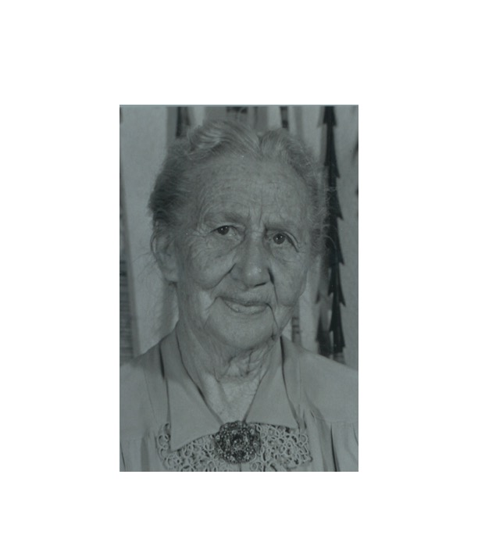
Я пойду проповедовать миру, который меня окружает
Анна Шталь
Анна Кристина Карлсон Шталь родилась в Швейцарии в 1870 году и вместе с семьей иммигрировала в Соединенные Штаты, когда ей было шестнадцать лет.
Notes:
Анна Кристина Карлсон Шталь родилась в Швейцарии в 1870 г. и вместе с семьей иммигрировала в Соединенные Штаты, когда ей было шестнадцать лет.
Она вышла замуж за Фернандо Шталя в 1892 г., а в следущем году они прочли книгу Эллен Уайт «Великая борьба», которую приобрели у одного миссионера. Он также проводил с ними изучение Библии. Благодаря влиянию этого человека, супруги Шталь начали соблюдать субботу, а Фернандо бросил курить.
Когда Фернандо уволили с работы, они с Анной поняли, что хотят трудиться там, где смогуть рассказать людям об Иисусе. Изменений, произошедших в их жизни было достаточно для того, чтобы сказать другим людям: «Пойдите, посмотрите на Спасителя мира. Он спас нас и может спасти вас». Они начали молиться, прося Бога помочь им исполнить свою мечту. С верой они сделали шаг вперед и вместе поступили в школу медсестер.
В 1909 году, когда они работали медсестрами в штате Огайо, то услышали, призыв пастора Джозефа Вестфала, руководителя Церкви в Южной Америке, который приглашал людей на миссионерское служение на этом континенте. Это был ответ на их молитву! Они отправятся туда как медсестры-евангелисты! Чета Шталь отправилась на корабле в Перу, чтобы проповедовать Евангелие, хотя они ни слова не знали на испанском языке.

Slide 23
Даже сегодня, 110 лет спустя после их приезда в Перу, община «Горный хребет Анд» все еще поет песни о семье Шталь.
В Перу и Боливии многие родители называют детей Анна и Фернандо.
В честь Анны Шталь называют церкви, школы и миссии.
Об Анне пишут книги, ее история жива, она вдохновляет многие поколения женщин идти и проповедовать этому миру.
Notes:
Анна с мужем оказывали медицинскую помощь местным жителям и организовывали школы и церкви. Они давали советы по сельскохозяйственным работам и улучшению санитарных условий. Они получили от государства помощь для индейцев. Они были посредниками в межплеменных конфликтах и помогали другим миссионерам и работникам благотворительных организаций. Во время своего служения в Южной Америке они сделали очень много. Десятки тысяч людей пришли ко Христу благодаря их служению. Адвентисты и не адвентисты до сих пор помнят о служении Анны и ее мужа Фернандо.
Даже сегодня, 110 лет спустя после их приезда в Перу, община «Хребет Анд» все еще поет песни о семье Шталь. В Перу и Боливии многие родители называют детей Анна и Фернандо. В честь Анны Шталь называют церкви, школы и миссии, например, есть Клиника Анны Шталь в Икитосе, Перу и Центр всемирной миссии им. Шталь в университете Ла Сиерра, штат Калифорния. Об Анне пишут книги, ее история жива, она вдохновляет многие поколения женщин идти и проповедовать этому миру.

Slide 24
Многие женщины каждый день изменяют жизни членов своей семьи и церкви.
Они меняют районы, города, регионы и даже страны благодаря своей работе и влиянию. Когда мы приглашаем других людей пойти посмотреть на Спасителя мира,
мы изменяем мир.
Notes:
Многие женщины каждый день изменяют жизни членов своей семьи и церкви. Они меняют районы, города, регионы и даже страны благодаря своей работе и влиянию. Когда мы приглашаем других людей пойти посмотреть на Спасителя мира, мы изменяем мир.

Slide 25
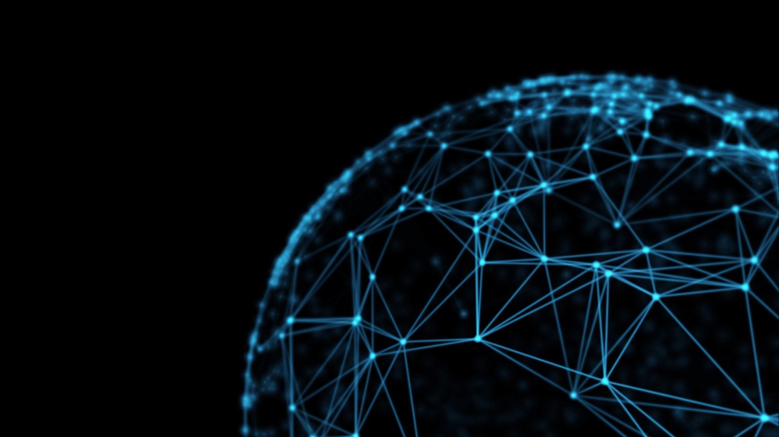
МЫ ПРИЗВАНЫ ИДТИ И ПРОПОВЕДОВАТЬ НАШЕМУ МИРУ
Notes:
Мы призваны идти и проповедовать нашему миру
Вне зависимости от того, кто мы, мы МОЖЕМ приглашать людей пойти посмотреть на Спасителя мира. То, КАК мы рассказываем об Иисусе другим людям становится эффективным благодаря нашему личному опыту общения с Ним.
Мы с вами призваны идти и проповедовать. Не позволяйте своему несовершенству, нехватке знаний или навыков или ограничениям остановить вас. Сделайте миссию главным приоритетом, свидетельствуйте о своем опыте, сосредоточьтесь на Иисусе и будьте живым напоминанием об Иисусе, куда бы вы ни пошли! Без сомнений, когда вы это сделаете, люди поверят в Иисуса, благодаря тому, что вы изменились!

Slide 26
Хотите ли вы, женщины и мужчины, уйти из этого святого собрания сегодня, говоря те же слова, что произнесла самарянка? «Пойдите, посмотрите Человека, Который сказал мне все, что я сделала» (ст. 29).
Стремитесь ли вы познакомить с Иисусом членов своей семьи, друзей и соседей, благодаря тому, что Он сделал для вас?
Будет ли у ваших близких возможность сказать: «… ибо сами слышали и узнали, что Он — истинно Спаситель мира, Христос» (ст. 42)?
Notes:
Хотите ли вы, женщины и мужчины, уйти из этого святого собрания сегодня, говоря те же слова, что произнесла самарянка? «пойдите, посмотрите Человека, Который сказал мне все, что я сделала» (ст. 29).
Стремитесь ли вы познакомить с Иисусом членов своей семьи, друзей и соседей, благодаря тому, что Он сделал для вас? Будет ли у ваших близких возможность сказать: «… ибо сами слышали и узнали, что Он — истинно Спаситель мира, Христос» (ст. 42)?

Slide 27
Давайте встанем и помолимся
о том, чтобы Бог дал нам возможность и мужество ответить:
«Вот я, пошли меня.
Я пойду проповедовать миру,
который меня окружает».
Notes:
Давайте встанем и помолимся о том, чтобы Бог дал нам возможность и мужество ответить: «Вот я, пошли меня. Я пойду проповедовать миру, который меня окружает».

